Slide 1
Proyecto
TANIA TORRES REYES

Slide 2

OBJETIVOS GENERALES
Desarrollar una aplicación móvil que pueda comparar precios de diferentes fuentes de un producto seleccionado.

Slide 3


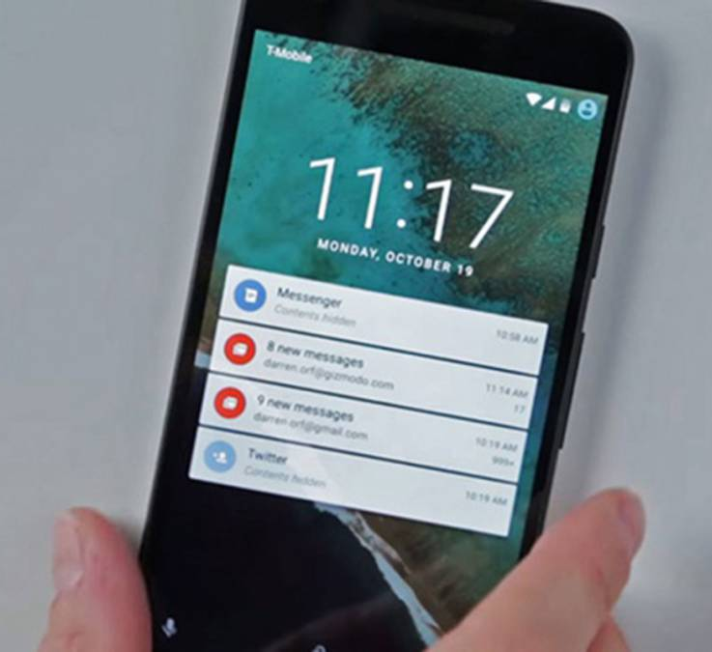
OBJETIVOS específicos
Entregar al usuario referencia de precios de diferentes fuentes de un producto seleccionado.
Automatizar la extracción de datos de los precios para entregar al usuario datos actuales del producto seleccionado
Construir alertas inteligentes de productos buscados por el usuario indicando ofertas existentes.

Slide 4


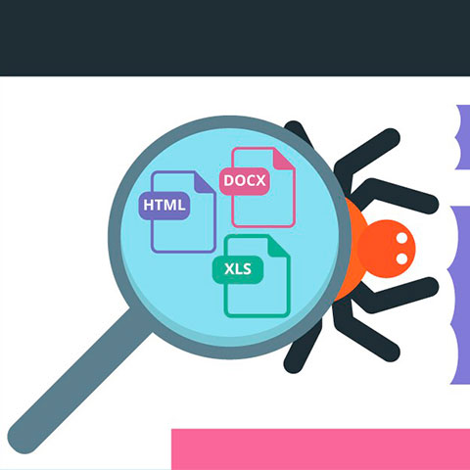



Extracción de data distintas fuentes
WEB SCRAPING

Slide 5
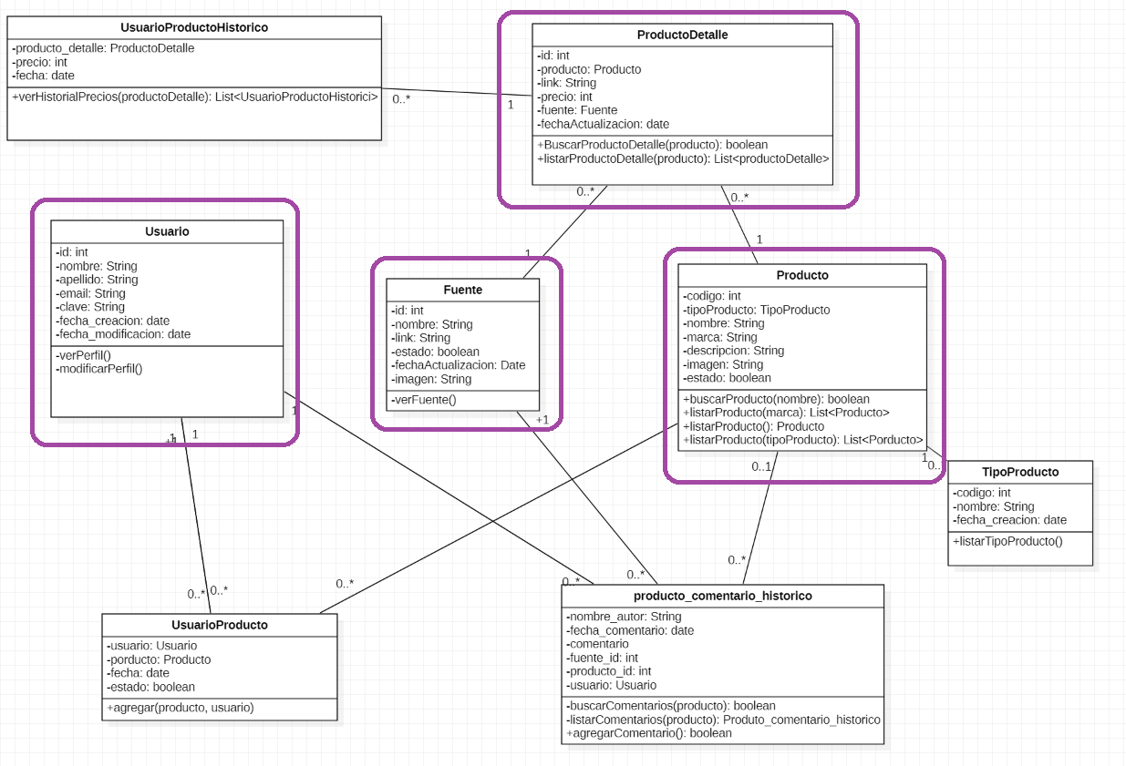
Diagrama de clases

Slide 6
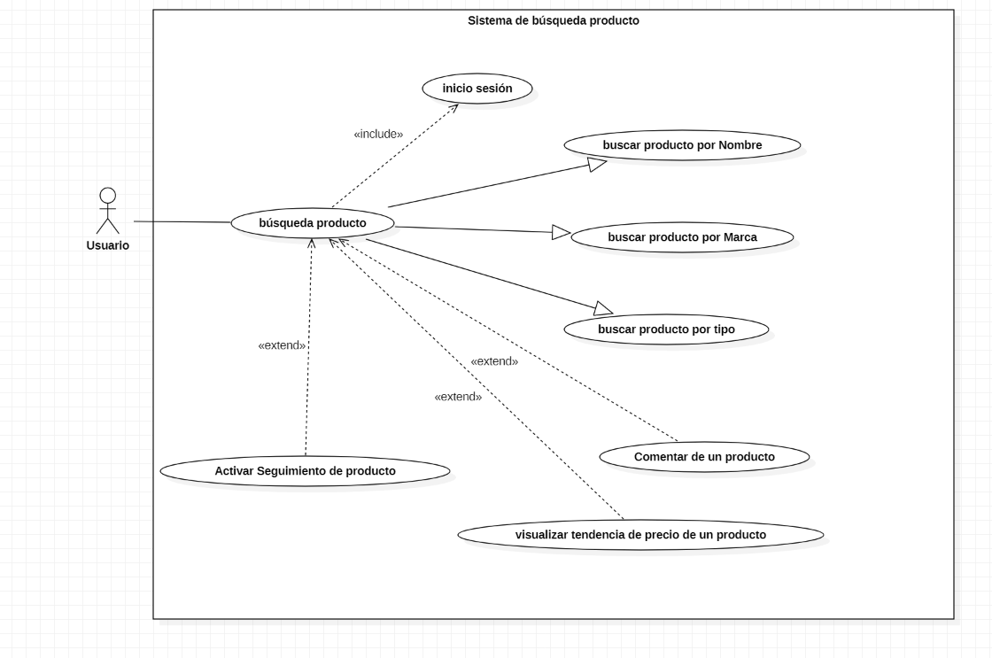
Diagrama Casos de Usos

Slide 7
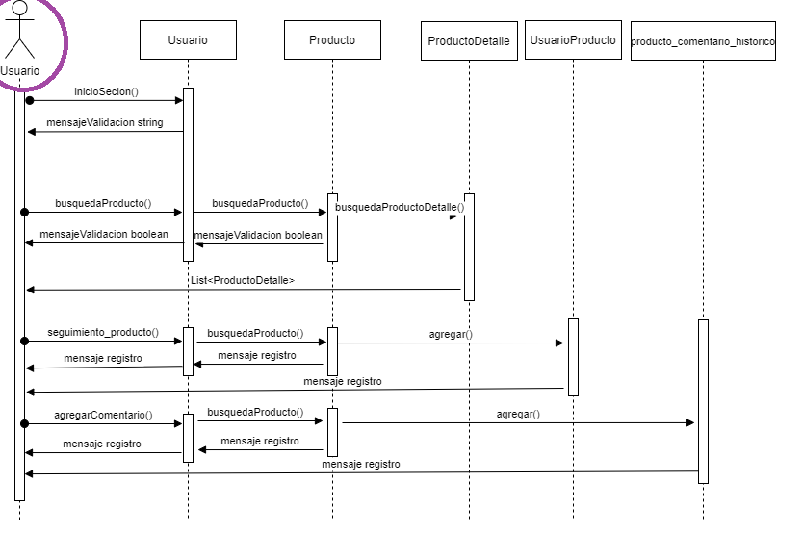
Diagrama de secuencia

Slide 8



PRESENTACIÓN DE LA APLICACIÓN

Slide 9
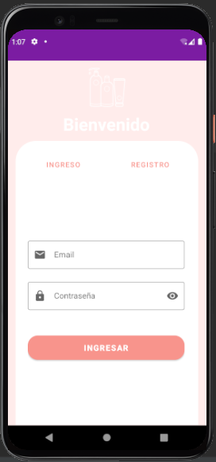
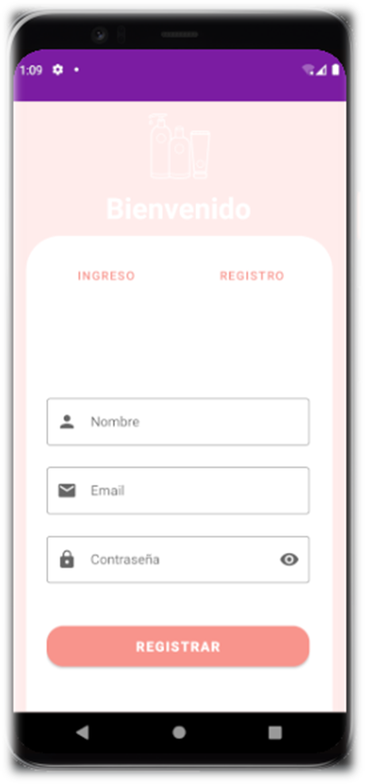
LOGIN y registro
Material.tabs.TabLayout
Material.textfield.TextInput
Layout
EditText
Button

Slide 10
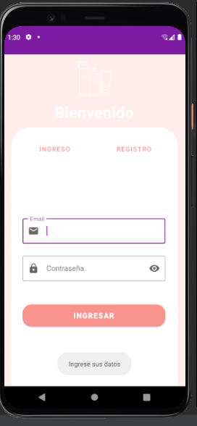
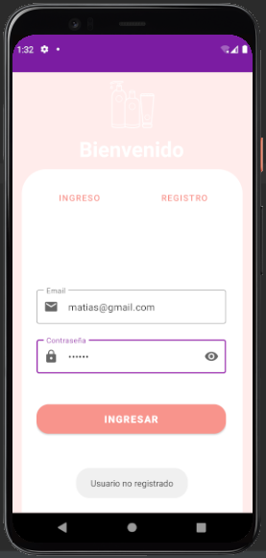
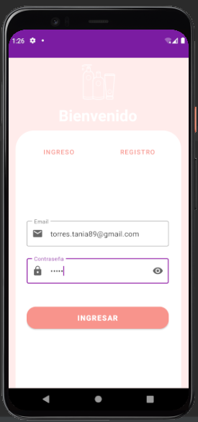
LOGIN

Slide 11
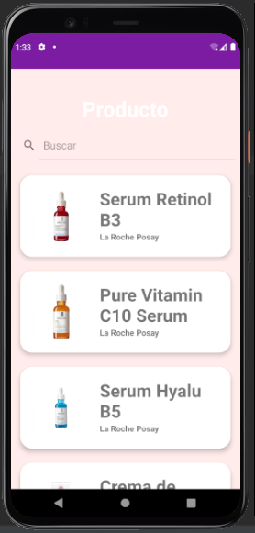
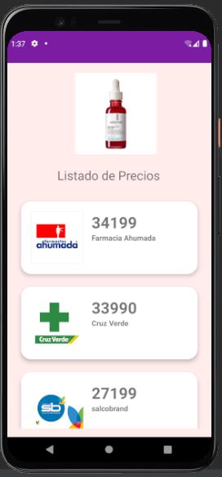
MENU PRINCIPAL y detalle producto
RecyclerView
CardView
ImageView

Slide 12
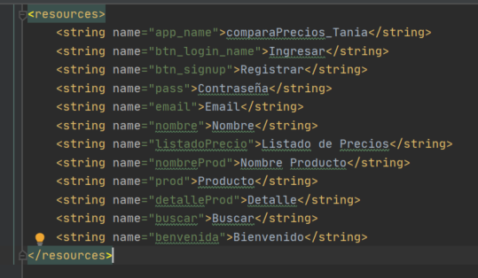
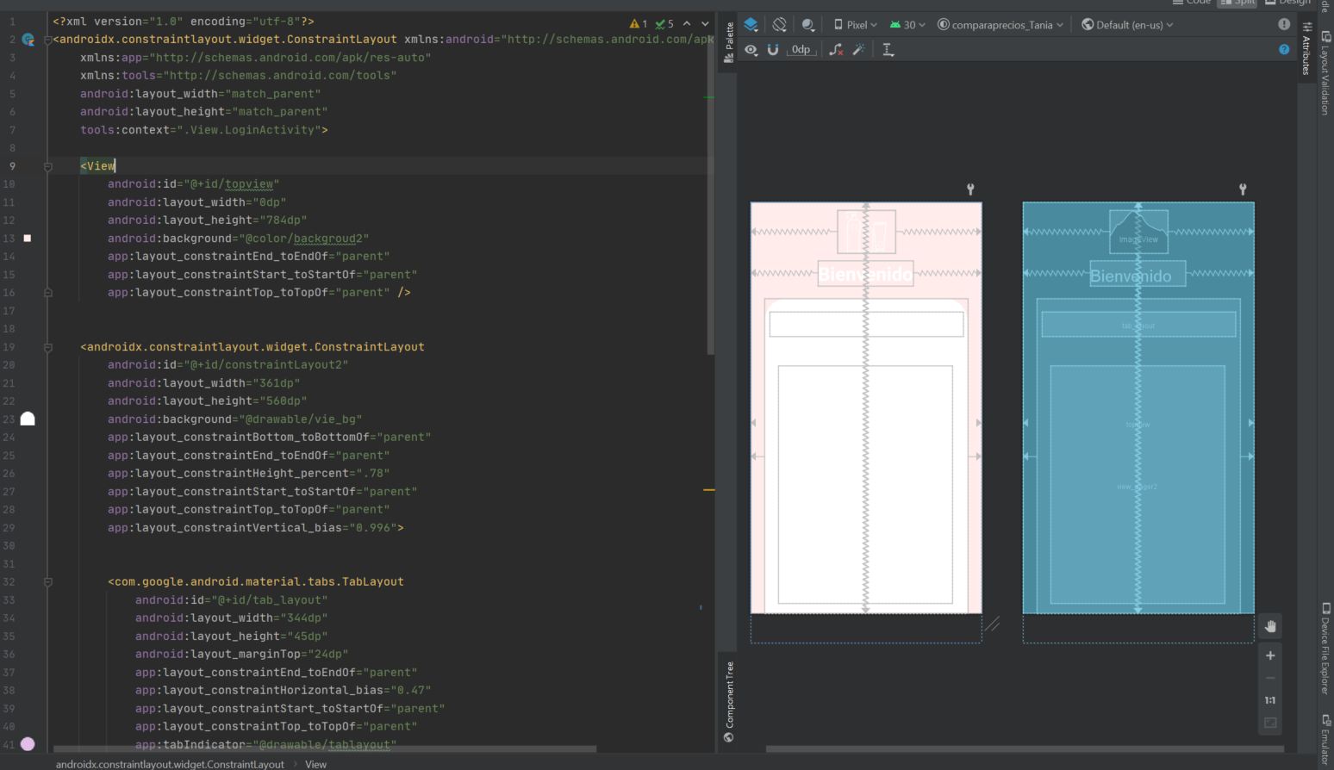
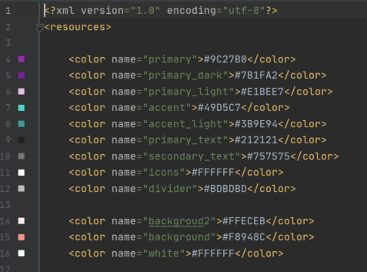
Layout PRIMERA PANTALLA
String
Colors
themes

Slide 13
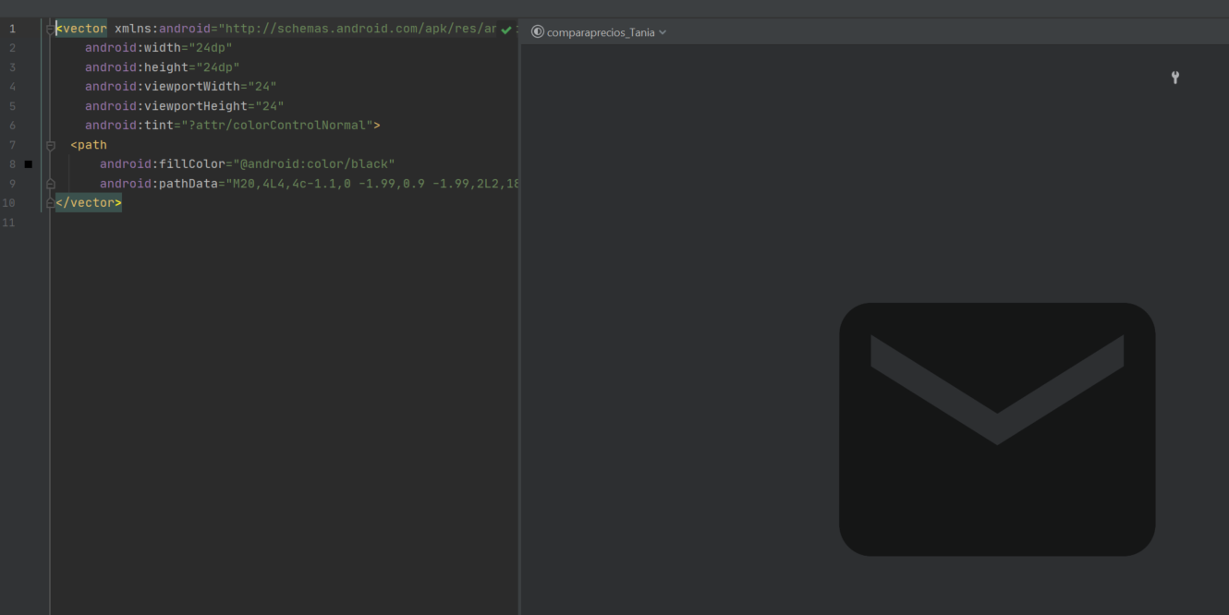
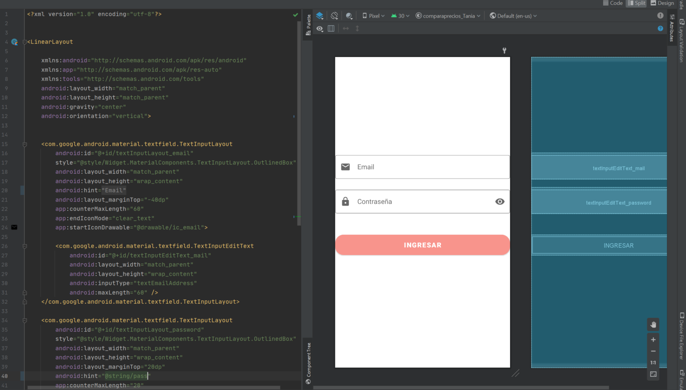
Layout LOGIN

Slide 14
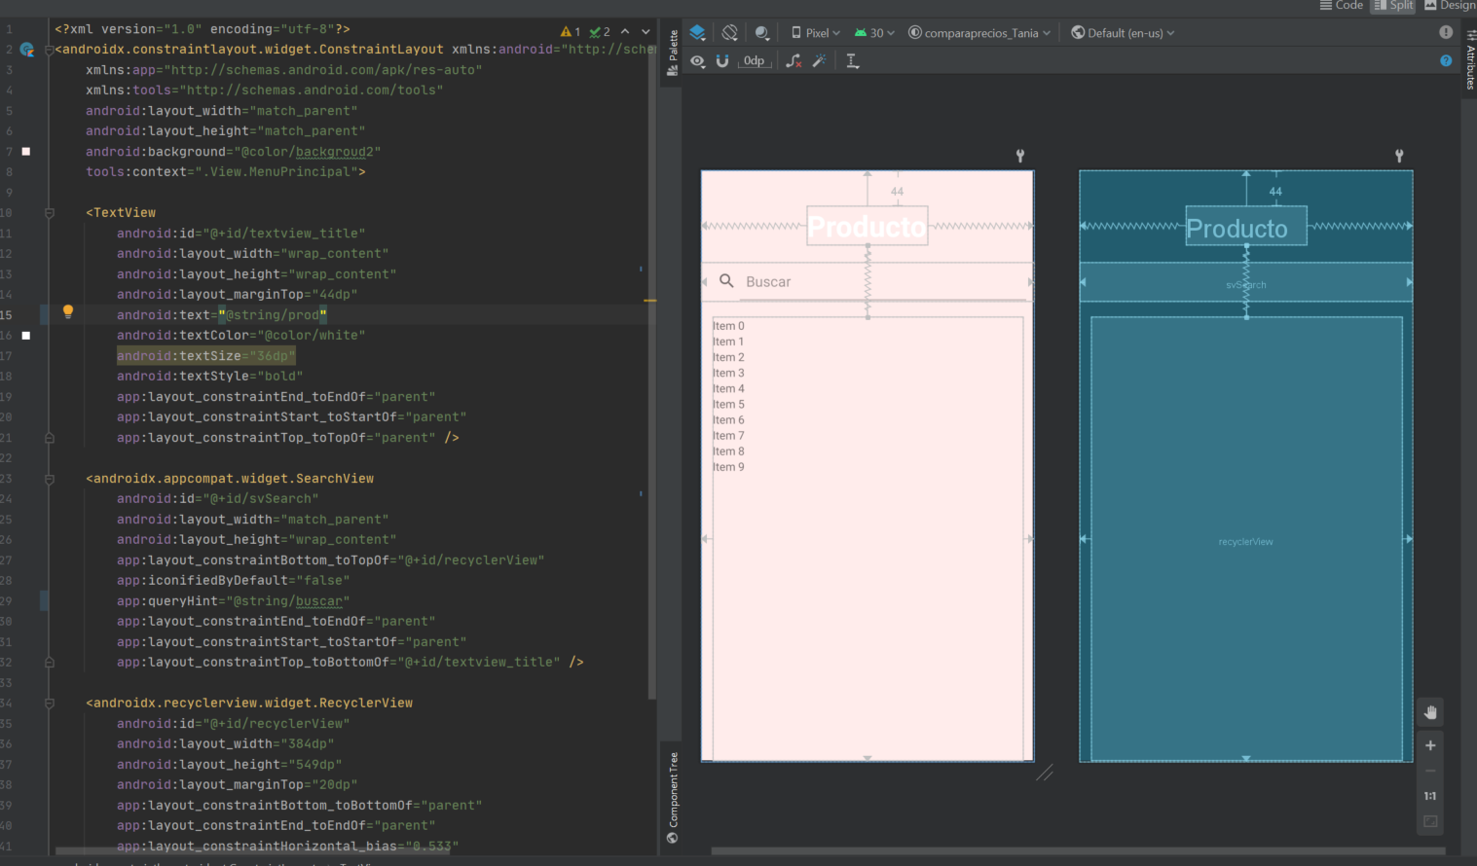
Layout MENU PRINCIPAL

Slide 15
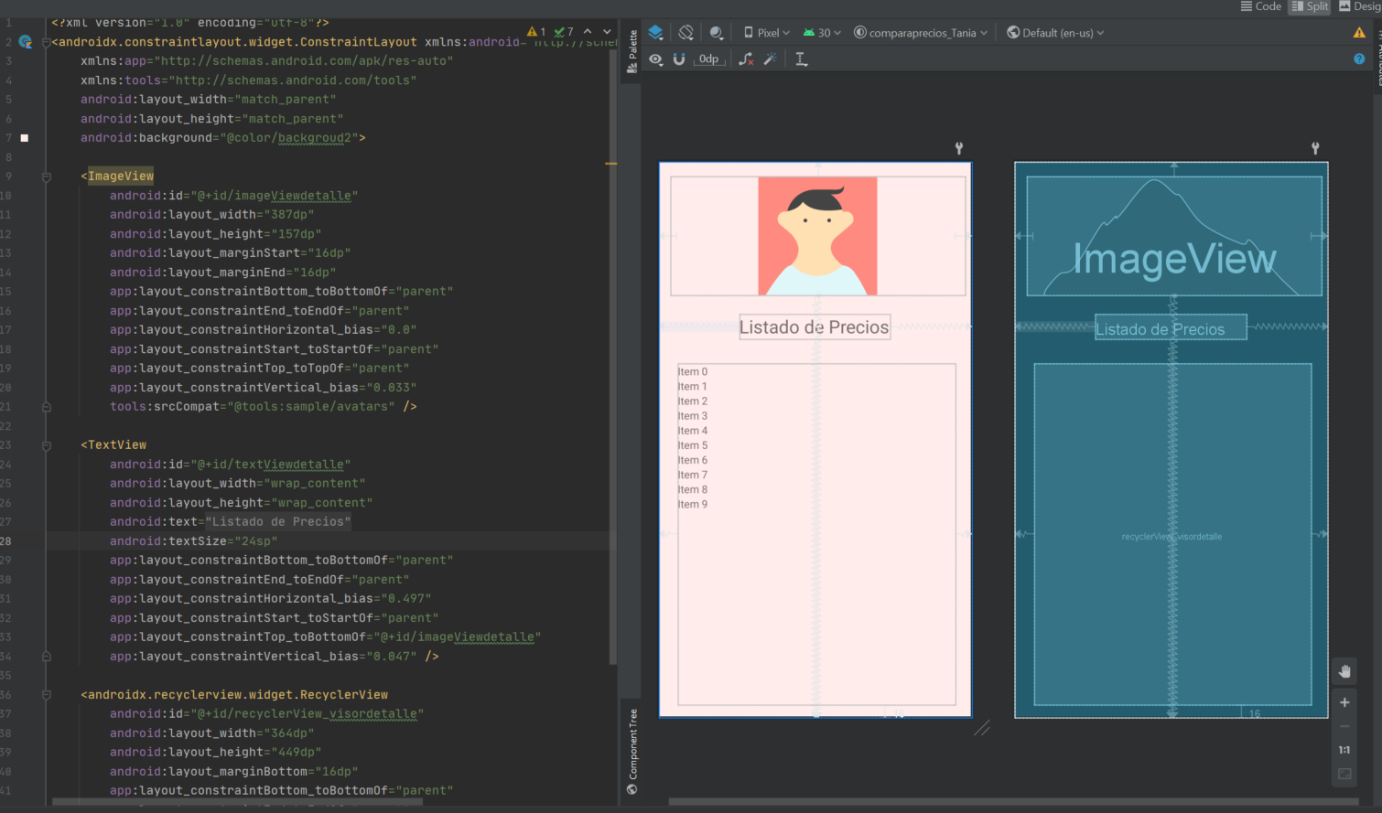
Layout PRODUCTO DETALLE

Slide 16
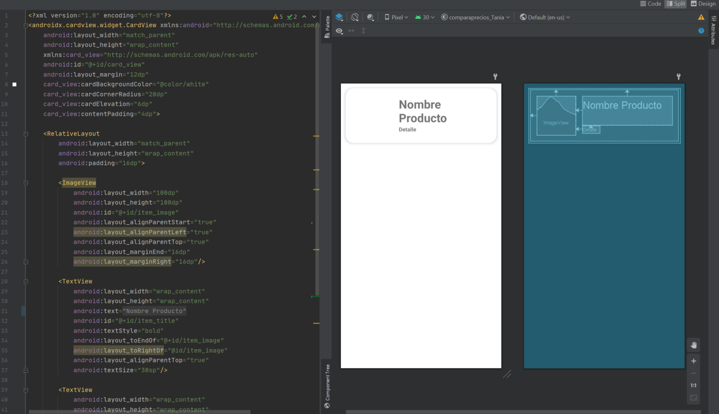
Layout cardView

Slide 17
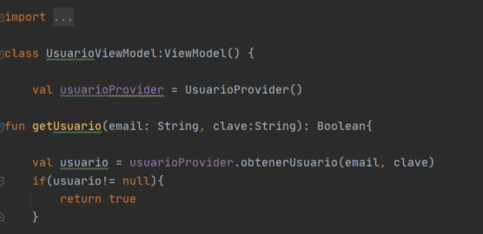
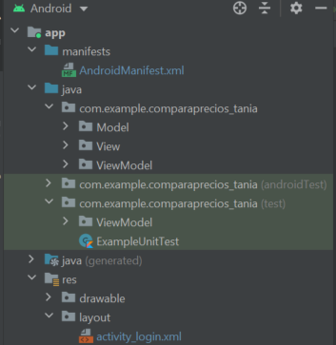
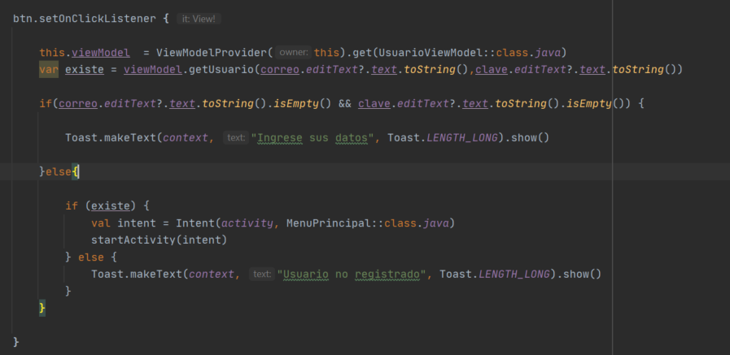
Patrón Mvvm

Slide 18
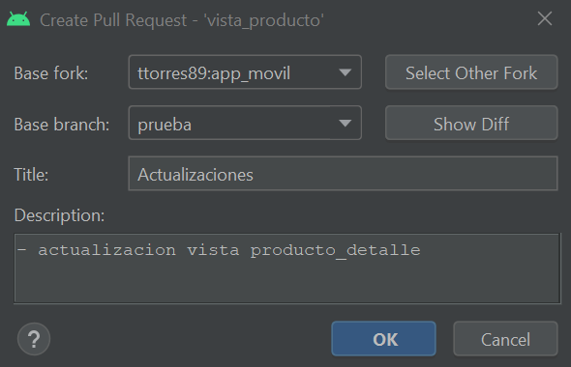
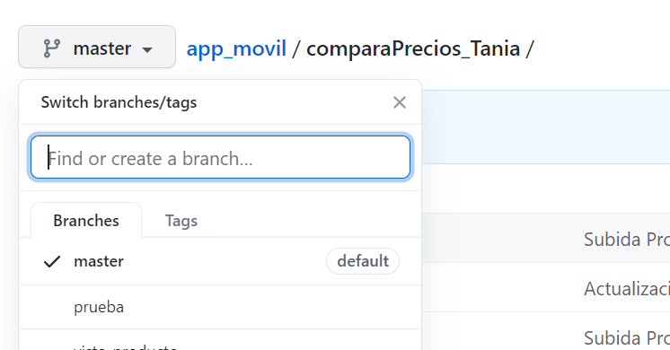

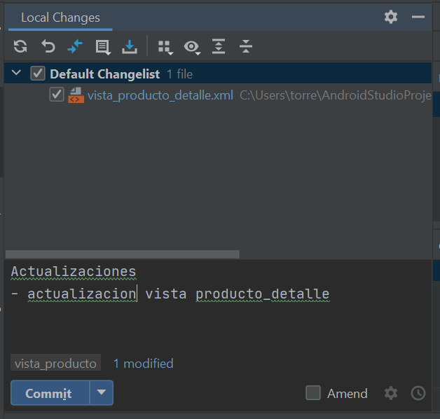
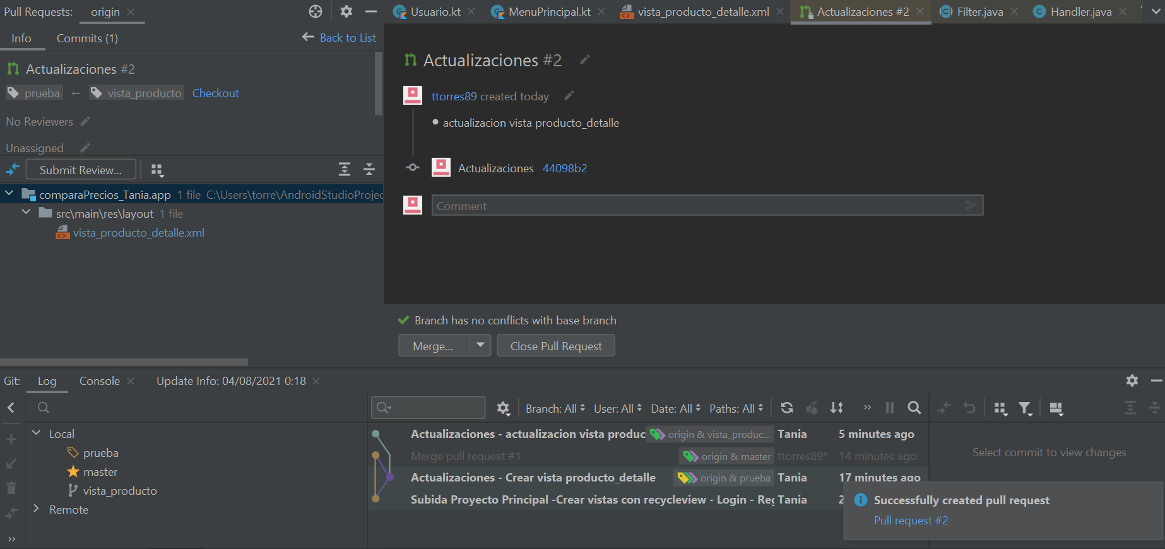
gIT

Slide 19
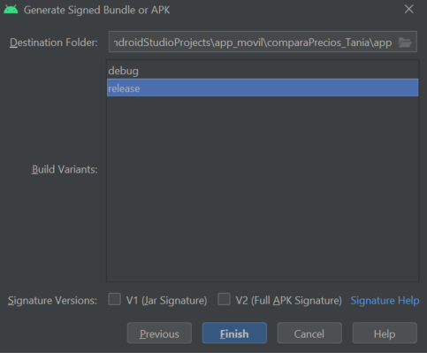
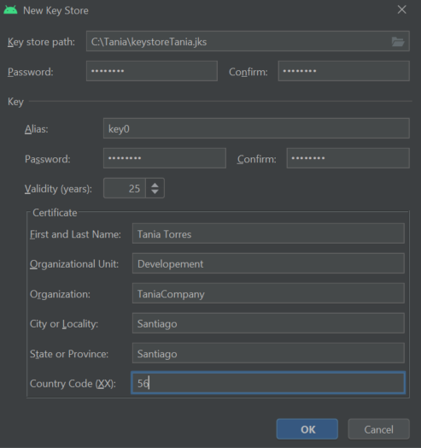
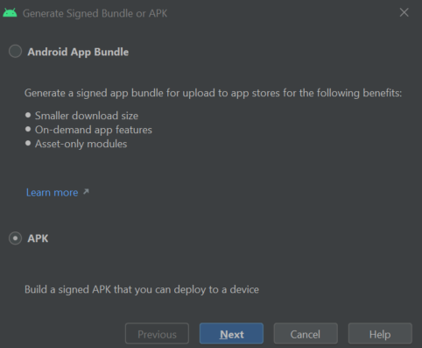
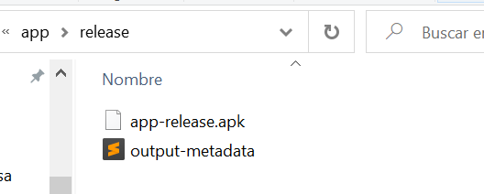
Empaquetamiento APK

Slide 20


test unitarios

Slide 21
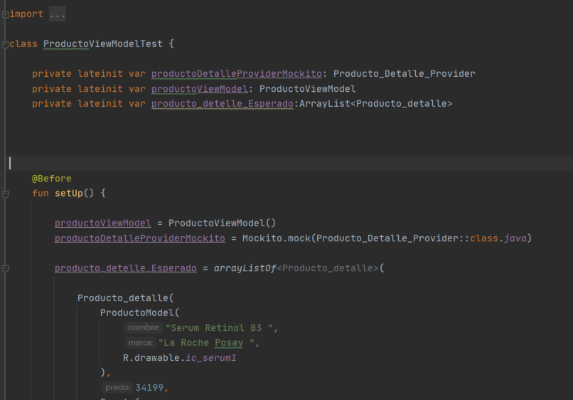
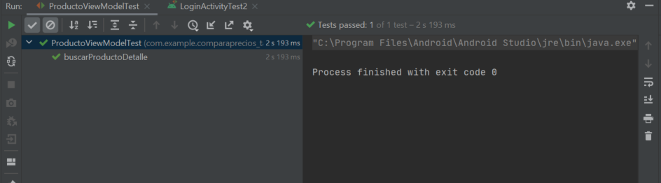
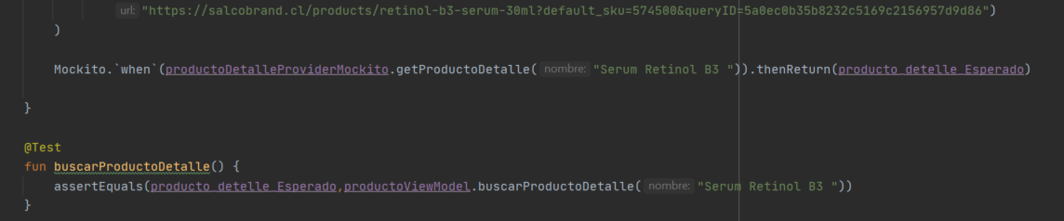
MOCKITO

Slide 22
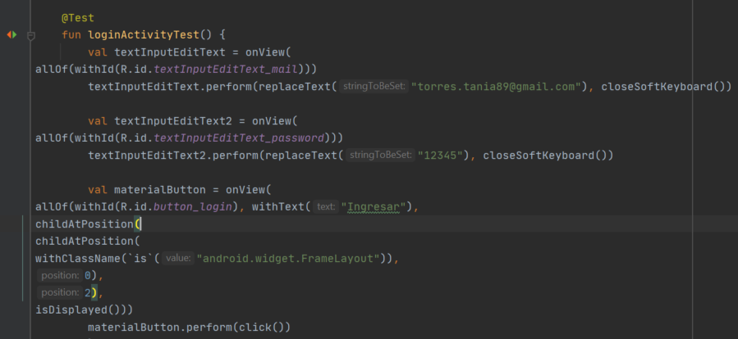
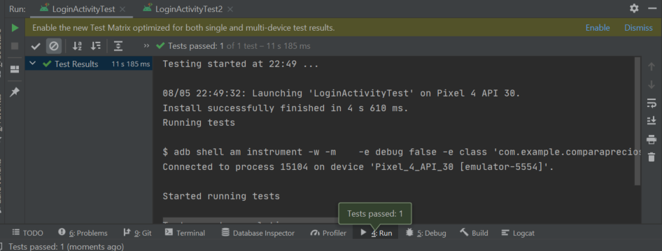
espresso

Slide 23
FIN

